Slide 1
EKO FARMY
Lelovský Roman
9. třída

Slide 2
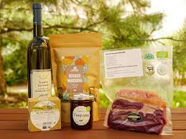
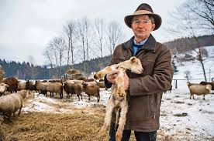
Budoucnost Udržitelného Zemědělství
Zdraví, bezpečnost a životní prostředí
Snížení používání chemikálií
Podpora biodiverzity
Etické postupy vůči zvířatům

Slide 3

Výhody ekologické farmy
Zdravé Potraviny: Bez syntetických pesticidů a hnojiv
Ochrana Životního Prostředí: Minimalizace negativních dopadů na půdu, vodu a vzduch
Biodiverzita: Podpora rozmanitosti rostlin, zvířat a mikroorganismů
Zdraví Půdy: Zlepšení struktury a životní aktivity půdy

Slide 4
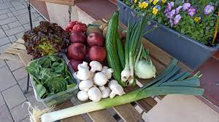
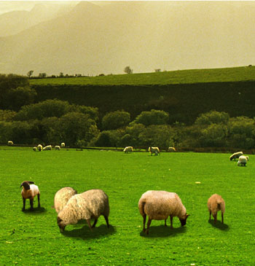
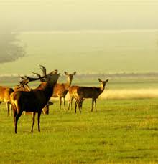
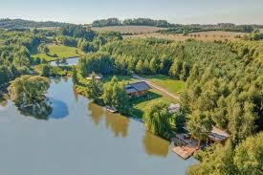
EKO FARMA Zelené údolí

Slide 5
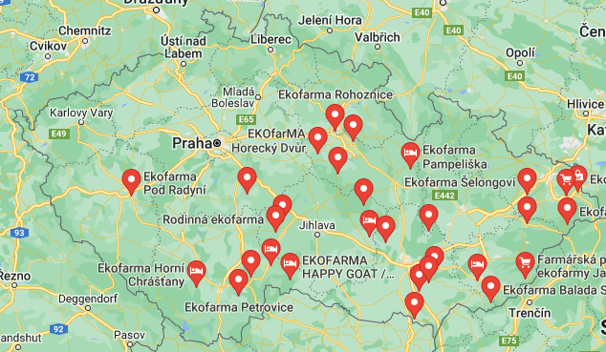
EKO FARMY V ČR

Slide 6
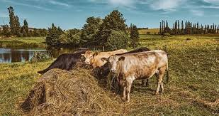
Nevýhody ekologické farmy
Nižší Výtěžnost: Vyšší náklady na produkci
Zranitelnost: Škůdci a choroby bez použití syntetických pesticidů
Náročnější Řízení: Péče o půdu a plodiny, kontrola škůdců a chorob
Vyšší Cena: Pro odměnu za kvalitu a udržitelnost

Slide 7
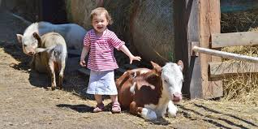
Lokální Potraviny
Podpora Místní Ekonomiky: Lokální potraviny podporují místní farmáře a ekonomiku.
Čerstvost a Kvalita: Kratší cesta od farmy k spotřebiteli zajišťuje vyšší čerstvost.
Snížení Uhlíkové Stopy: Méně cestování potravin znamená nižší emise CO2.
Zdravější Alternativa: Podpora zdravějších stravovacích návyků.

Slide 8
DĚKUJI ZA POZORNOST

